Slide 1
Desafios

Slide 2
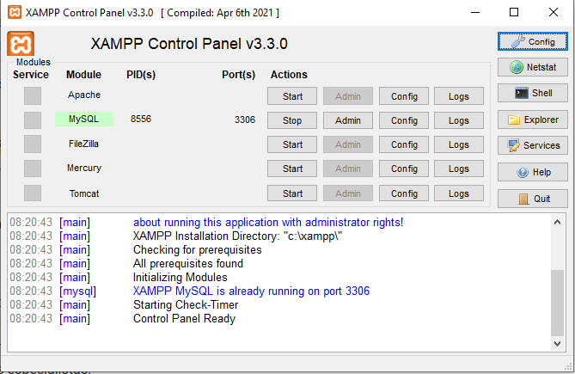

Slide 3
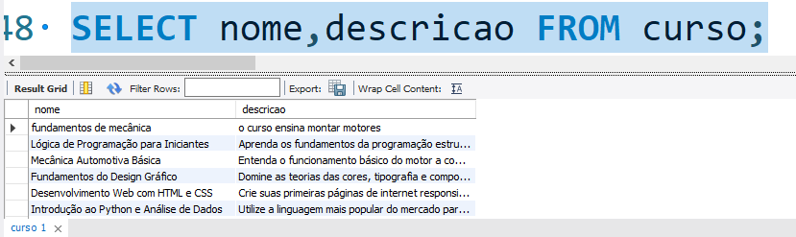
Desafio SQL 01 (SGDB MySQL)
Considerando que a tabela curso possui vários campos entre eles: nome e descrição. Resolva o Desafio abaixo:
Utilize uma ou várias funções de String do MySQL(texto)
Nome:
Descrição:
Crie um consulta que concatene (junte) o campo nome com o campo descrição (deverá ter no máximo 80 caracteres e três pontinhos no final “...” indicando que possui mais texto).

Slide 4
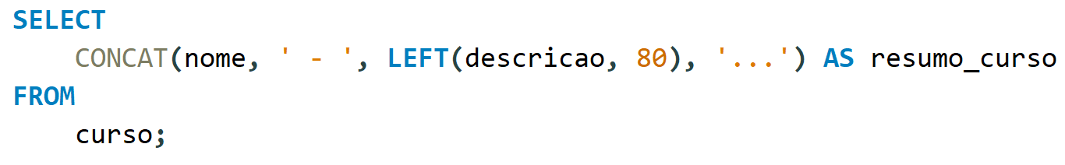

Slide 5
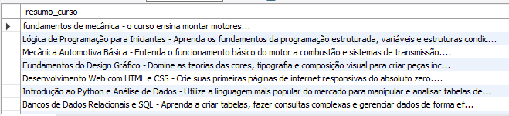

Slide 6
Desafio 02: Extraindo a Extensão do Arquivo (O Banner)
Cenário: A equipe de frontend percebeu que as imagens da coluna
banner foram salvas com diferentes formatos (ex: python_pandas.png, logica_iniciantes.jpg, django_essentials.webp).
O Problema: Para otimizar o carregamento na plataforma, o sistema precisa de um relatório
listando o nome
do curso e apenas a extensão do arquivo de imagem do banner.
Sua missão: Crie uma consulta que retorne o nome do curso e uma coluna chamada
formato_imagem contendo apenas a extensão do arquivo (tudo que vem depois do ponto).

Slide 7
Exemplo prático de como o banco de dados processa:
O banco de dados vai até a linha do curso "Fundamentos de mecânica" e lê o conteúdo da coluna banner.
Vamos imaginar que o valor lá seja: mecanica_capa_oficial.png
Ele recebe a instrução para procurar o delimitador . com a posição -1.
Ele vai até o final da palavra (g, n, p...) e para ao encontrar o ponto.
Ele corta o texto ali e devolve apenas o bloco que isolou no final: png

Slide 8
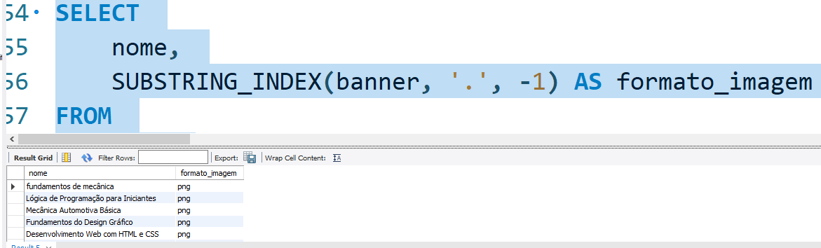

Slide 9
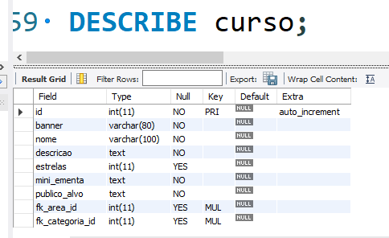
Desafio SQL – 03 (DDL)
Primeiro dê um describe na tabela curso.
ALTER TABLE
Modificar o campo banner para NULL
Fk_área_id – NOT NULL
Fk_categoria_id – NOT NULL

Slide 10
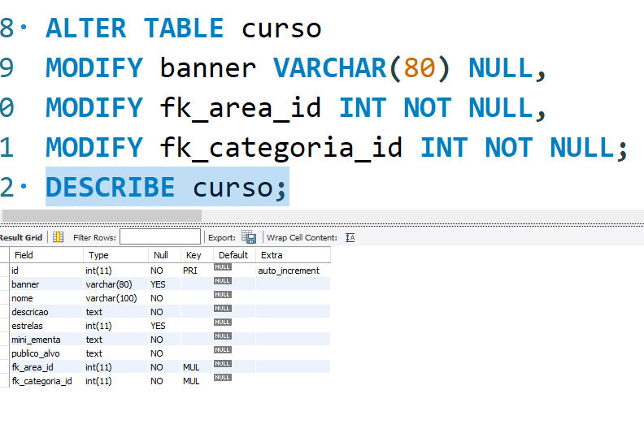

Slide 11
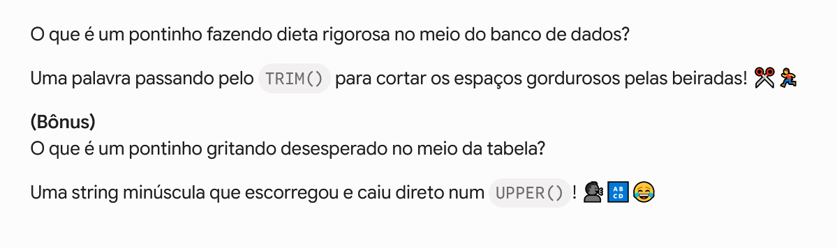

Slide 12
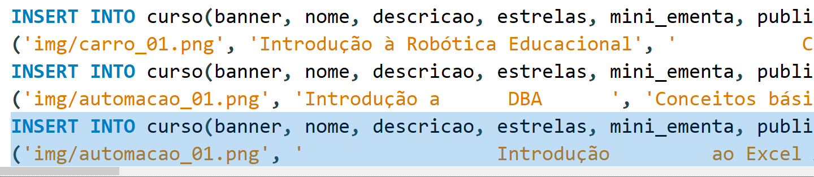
Desafio 04 – Trim( )
Vamos realizar 3 INSERTS com espaço sujo...
CRIE UM SELECT que mostre os seguintes resultados na consulta do campo nome:
Mostre o campo nome original
Mostre quantos caracteres ele possui
Mostre o campo nome limpo
Mostre quantos caracteres ele possui limpo.

Slide 13
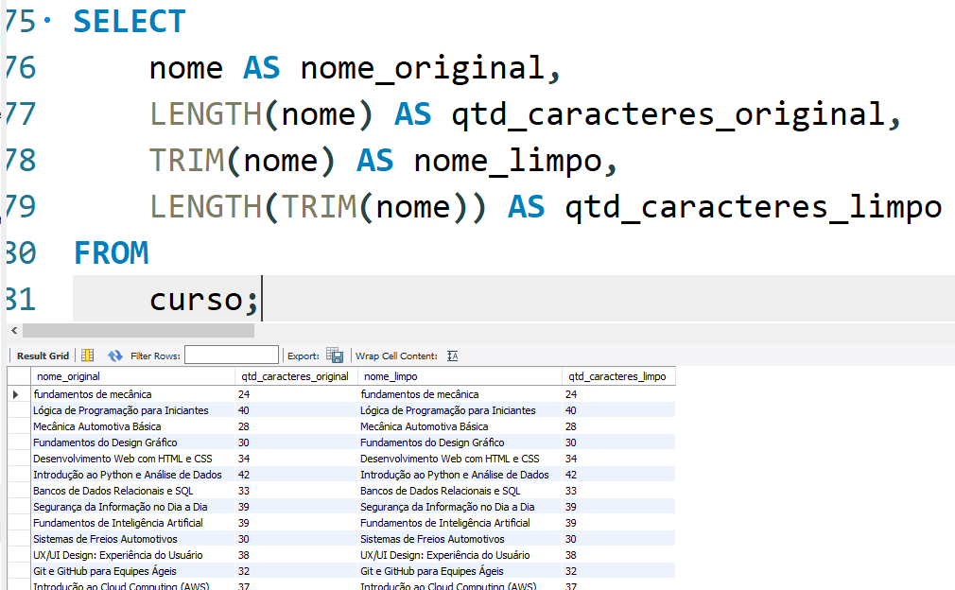

Slide 14
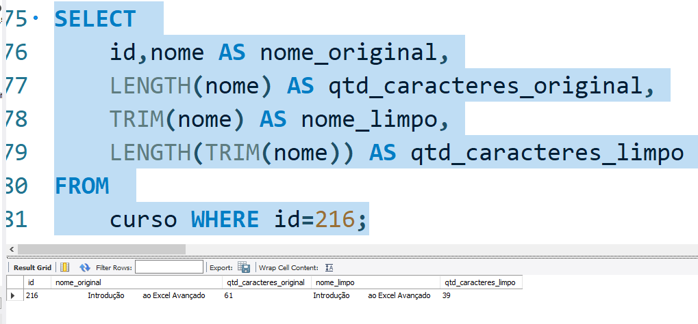

Slide 15
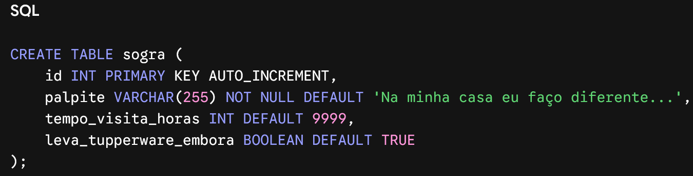

Slide 16

Desafio 05 – Trim( )
Expressão Regular
Criar uma solução de ETL que limpe TODOS os espaços vazios.

Slide 17
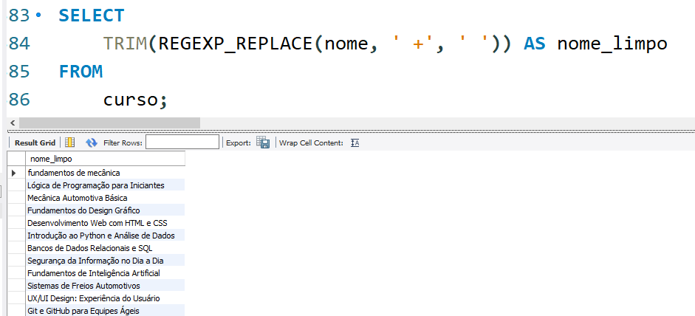

Slide 18



Slide 19
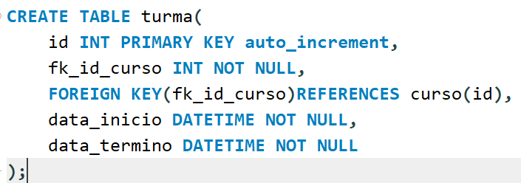
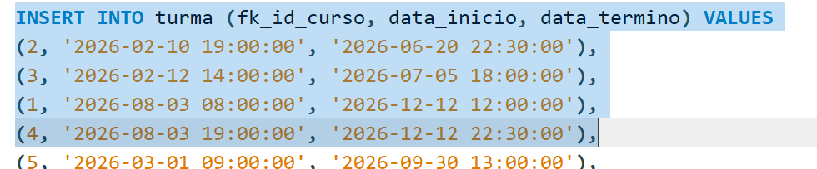
Desafio 06 – Data e Hora
A escola TicTech necessita criar turmas, porém, NÃO PODE cadastrar uma mesma turma, no mesmo curso , na mesma data , no mesmo horário.
RESOLVA ESSE PROBLEMA!!!!!!!!!!!!!!

Slide 20
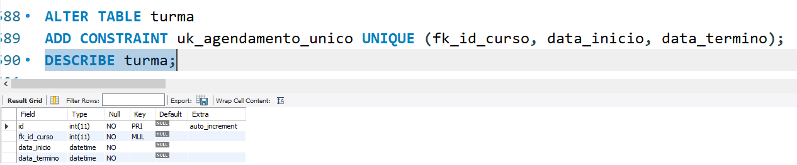

Slide 21
TRIGGERS (gatilhos)

Slide 22
SQL Avançado
JOINS
VIEWS
PROCEDURES
TRIGGERS
FUNCTIONS

Slide 23
VIEWS
Visualizações de tabelas temporárias
SELECT FROM tabela1
JOIN tabela2
JOIN tabela3
JOIN tabela4 WHERE idfk_tabela1 = id.tabela1

Slide 24
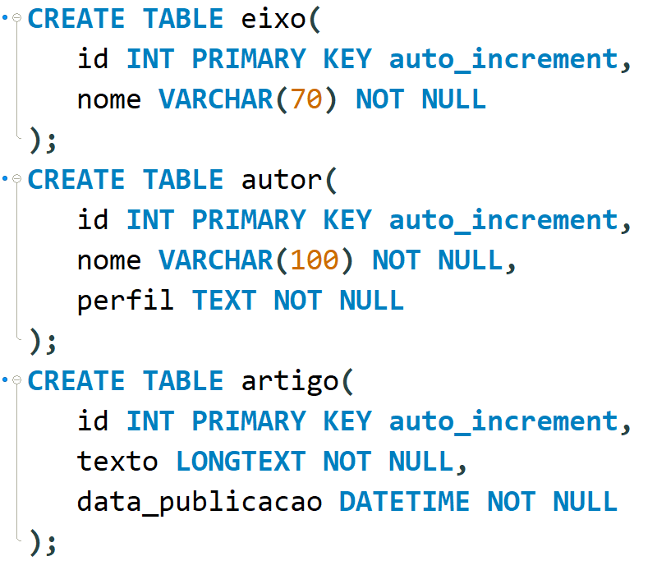

Slide 25
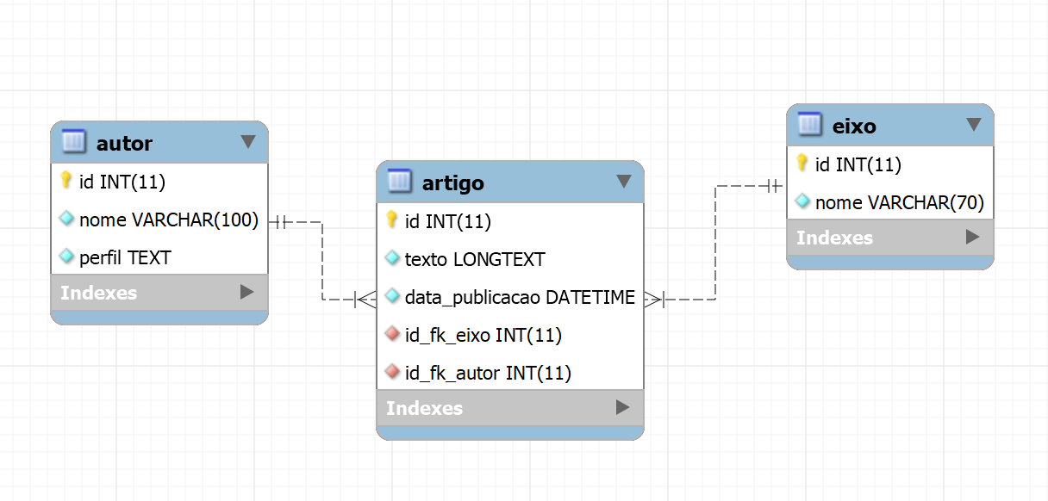
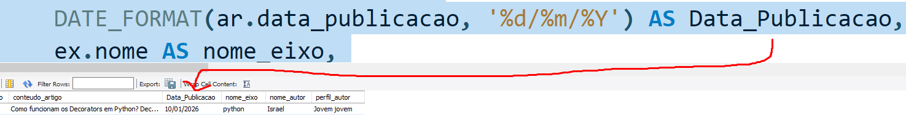
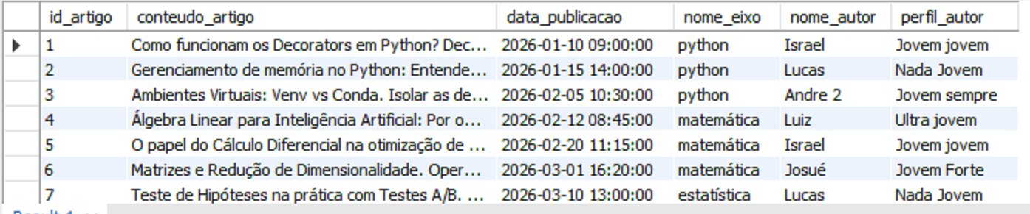

Slide 26
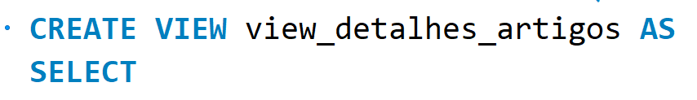
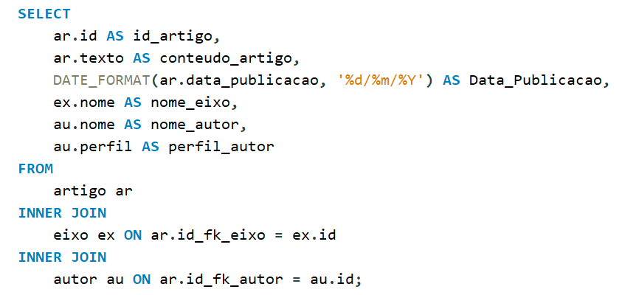
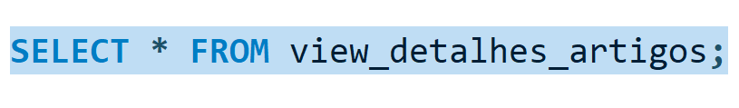

Slide 27
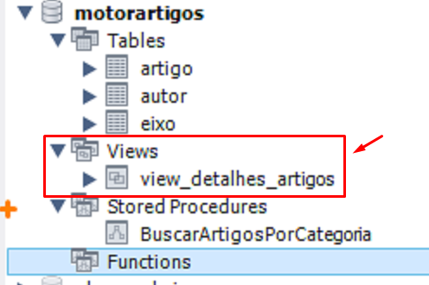

Slide 28
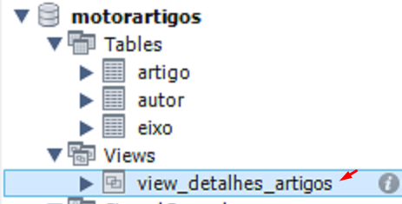
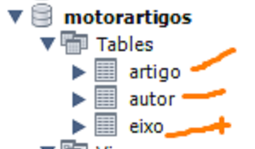
Stored Procedure

Slide 29
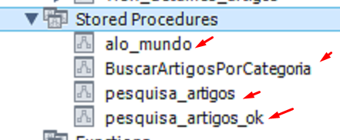

Slide 30
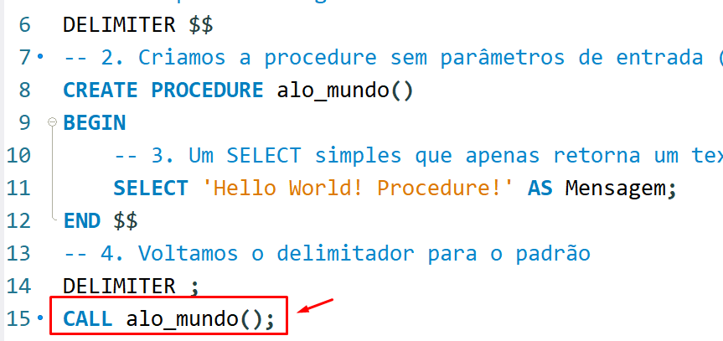

Slide 31
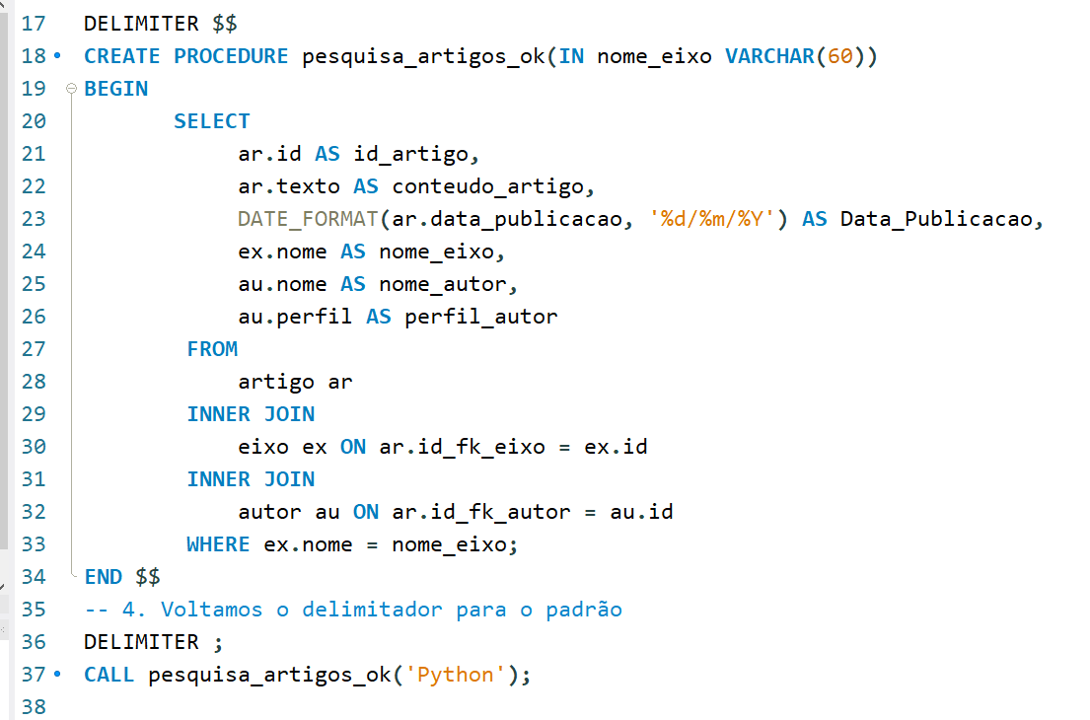
(IN nome_eixo VARCHAR(60))
Parâmetros ou argumentos

Slide 32
Stored Procedure ou Functions
Procedimentos
Funções
Parâmetros
Variáveis
Estruturas de Seleção
Estruturas de Repetição
Programação Avançada de ETL

Slide 33
Programação
Criar variáveis
Criar estruturas
Estrutura de Seleção
SE (condição) ENTÂO
SE condição for verdadeira
SENAO
Se condição for falsa
Estrutura de Repetição (loop ou looping)
Inicio
Faça algo até...
Incrementando
fim

Slide 34
Desafio ETL 01
Passo 1 (entendimento)
Qual o problema que eu tenho que resolver.
Entender como funciona o algoritmo de calcular um número par.
Vou receber um número de um ERP (sistema externo)
O ERP envia o número inteiro
A procedure recebe o número inteiro
A procedure realizar o cálculo de verificação de par e impar
A procedure mostra a mensagem de o número é par ou impar (inteiro e vai trazer de volta uma string)

